Slide 1
校园美食交流系统PPT

Slide 2
摘要：
随着现在网络的快速发展，网上管理系统也逐渐快速发展起来，网上管理模式很快融入到了许多商家的之中，随之就产生了“校园美食交流系统”，这样就让校园美食交流系统更加方便简单。
对于本校园美食交流系统的设计来说，系统开发主要是采用java语言技术，在整个系统的设计中应用MySQL数据库来完成数据存储，具体根据校园美食交流系统的现状来进行开发的，具体根据现实的需求来实现校园美食交流系统网络化的管理，各类信息有序地进行存储，进入校园美食交流系统页面之后，方可开始操作主控界面，主要功能包括管理员：首页、个人中心、美食分类管理、美食信息管理、用户管理、管理员管理、论坛中心、系统管理。前台首页：首页、美食信息、论坛中心、美食资讯、个人中心、后台管理、网站建议。用户：首页、个人中心、我的收藏管理功能。

Slide 3
前 言
校园美食交流系统是对美食交流发展的一种支持手段，传统的校园美食交流系统模式还处于线下管理阶段，管理效率极低。随着校园美食交流系统信息的不断增多，传统基于线下管理模式已经无法满足当前用户需求，随着信息化时代的到来。通过该系统的设计，管理员可以管理系统中信息同时为了能够有效的提高现在网络信息的处理和准确性，需要不断去发展和更新的校园美食交流系统信息，这样才能有效的提高校园美食交流系统的效率。
互联网作为社会发展当中的产物，带给大家无数的便利和高效。自从有了网络管理方式，互联网的发展就发生了很大的变化，从此互联网在我国各大商家当中也被广泛的应用。针对上述问题我们做了详细的介绍和分析，对于整个系统的管理和发展改变了传统校园美食交流系统模式。

Slide 4
研究背景
随着现代网络技术发展，对于校园美食交流系统现在正处于网络发展的阶段，所以对它的要求也是比较严格的，要从这个系统的功能和用户实际需求来进行对系统制定开发的发展方式，依靠网络技术的的快速发展和现代通讯技术的结合为用户带来方便，可以方便管理员网上管理，校园美食交流系统信息，还可以通过这些技术实现发布校园美食交流系统等过程。当今社会互联网急速发展，电子商务系统也在国内爆炸式的发展起来。这种网络模式对长期使用互联网社会产生了深远的影响，在这种社会环境下开发一个适用于用户都可以操作的、简单的、便捷的校园美食交流系统的发展前景是非常好的。

Slide 5
研究目的
为了解决好这个校园美食交流系统，也更好的能够维护校园美食交流系统中出现的问题，同时也能够让用户能够正确的了解本校园美食交流系统。所以设计本系统。
本系统主要根据管理人员的需求做出分析，让用户更好的在线管理校园美食交流系统信息等，管理员后台管理系统数据等功能。从这个系统的操作来说，能够有效的进行信息的添加、修改、查询、删除一些校园美食交流系统信息，在一定的程序上能够实现了自动化。设计该系统的主要目的是为实现通过网络来减少人力和财力的投入，不断提高工作效率。最终我们希望通过校园美食交流系统可以达到以下目的。

Slide 6
SSM框架
当今流行的“SSM组合框架”是Spring + SpringMVC + MyBatis的缩写，受到很多的追捧，“组合SSM框架”是强强联手、各司其职、协调互补的团队精神。web项目的框架，通常更简单的数据源。Spring属于一个轻量级的反转控制框架(IoC)，但它也是一个面向表面的容器(AOP)。SpringMVC常常用于控制器的分类工作模式，与模型对象分开，程序对象的作用与自动取款机进行处理。这种解耦治疗使整个系统的个性化变得更加容易。MyBatis是一个良好的可持续性框架，支持普通SQL查询，同时允许对存储过程的高级映射进行数据的优化处理。大型Java Web应用程序的由于开发成本太高，开发后难以维护和开发过程中一些难以解决的问题，而采用“SSM组合框架”，它允许建立业务层次结构，并为这个问题提供良好的解决方案。

Slide 7
系统分析
整个系统的功能模块主要是对各个项目元素组合、分解和更换做出对应的单元，最后在根据各个系统模块来做出一个简单的原则，系统的整体设计是根据用户的需求来进行设计的。为了更好的服务于用户要从校园美食交流系统的设计与实现方面上做出相应的功能模块和内部信息保持一致的联系。所以我们在设计时候要避免一些代码的相互的重复和耦合的情况发生。

Slide 8
管理员功能图

Slide 9
用户功能图

Slide 10
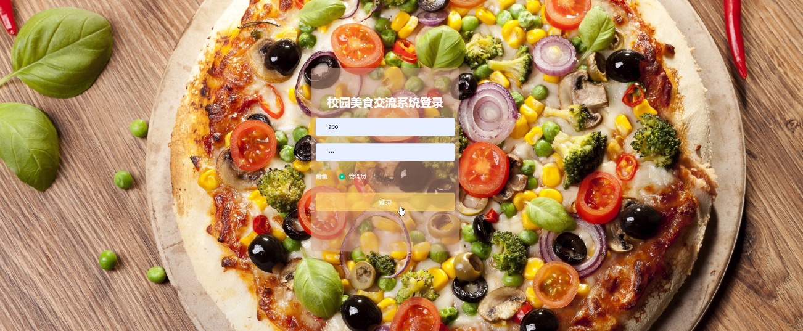
管理员登录模块

Slide 11
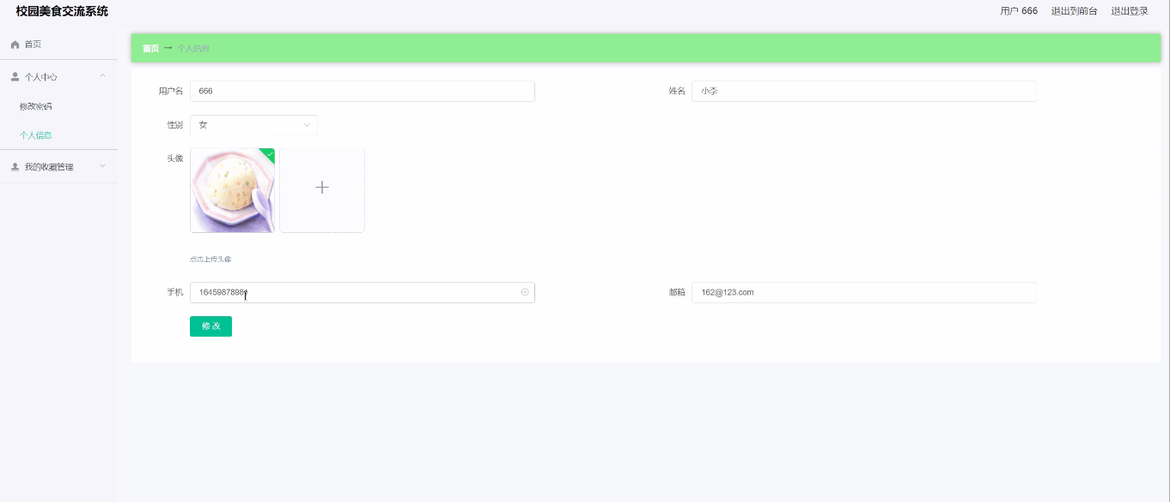
用户功能模块

Slide 12
系统测试
软件测试它是对做完一个系统进行最后的一项工作，因为我们在做系统的时候，在进行编码以后可以开始对软件进行测试，在测试当中我们可以找出这个软件的错误与缺陷，这样我们可以及时处理，不影响后期正常的使用，同时也方便我们在后期使用过程中出现的问题容易去找出。所以软件测试是解决这些问题主要手段。一般来说软件测试在系统开发过程当中占据整个系统设计45%的工作量。测试的目的：对于测试目的来说它主要是能够让我们找出这个软件的错误与缺陷，所以我们对测试的工作是比较认真的，同时软件测试也是非常重要的。

Slide 13
结 论
对于本次的系统开发来看，它主要是把我以前所学的知识进行了一次综合的应用。经过这次毕业设计的制作它主要是把我以前所学的理论知识应用到社会实践当中。通过这一次的校园美食交流系统的设计与实现它能够有效把计算机知识与实际问题相互应用，通过计算机网络技术来解决用户生活当中的实际问题，从而提高我的编程能力。虽然在这次毕业设计当中我遇到了很多的问题和困难，但是通过不断的调试和老师的帮助让我圆满的完成了这次毕业设计。通过这次毕业设计的制作让我对计算机实际应用得到了很强的锻炼，同时也大大的提高了我的动手动脑能力，让我也感受到了其中的乐趣和喜悦。

Slide 14
参考文献：
[1] 赵国宏,朱新梅. 论网络求职招聘的现状及其发展趋势[J]. 中国远程教育, 2019.
[2] 薛小龙.java技术典型系统实战与解析[M].北京:电子工业出版社,2019.
[3] 朱亦梅，张宏敏，王伟梁，卢峰编著.《网络主页制作使用技巧100例》.
2019:04-10.
[4] 梁林梅,焦建利. 我国网络求职招聘现状的调查分析与反思[J]. 开放教育研究, 2017.
[5] Specht, M. and R. Oppermann. ACE, Adaptive courseware environment[J]. New Review of Hypermedia and Multimedia, 2018.
[6] 林君芬，余胜泉.关于我国网络求职招聘现状与问题的思考[DB/OL]. http://cer.Java/20020305/3021721.shtml，2017-05-09/2004-12-22.
[7] 彭绍东.面向21世纪中国网络求职招聘发展战略的构想[DB/OL]. http://www.edu.cn/20011108/3008848.shtml2019-12-22.

Slide 15
谢谢大家！

